Slide 1
Всероссийская научно-методическая конференция 10 ноября 2013 - 30 января 2014 "Педагогическая технология и мастерство учителя"
Разговор о правильном питании
Здоровье – всему голова,
всего дороже.
Чепурнова Татьяна Леонидовна
учитель начальных классов
МКОУ «Узинская ООШ»
Удмуртская республика, Селтинский район, с.Узи
Электронное периодическое издание НАУКОГРАД
Ноябрь 2013 – февраль 2014

Slide 2
Постараемся ответить на эти вопросы:
Какое питание мы считаем правильным?
Что может сделать наша школа для формирования правильного питания?
Что может сделать семья для формирования правильного питания?
Что может сделать каждый сам для формирования правильного питания?

Slide 3
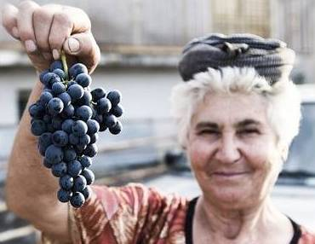
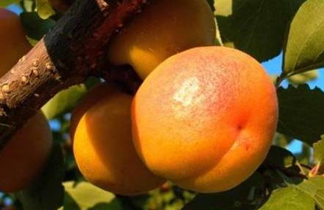
Секреты здоровья.
В последнее время учеными доказано, что здоровье человека только на 7 – 8 % зависит от здравоохранения, в то же время более чем на половину - от его образа жизни. Сколько лет может прожить человек?
Известный американский ученый Рей Уолфорд считает, что если человек не страдает каким-нибудь тяжелым заболеванием, он может прожить до 120 лет. Самым здоровым и долговечным народом в мире является племя хунзов, живущее в Гималаях. Главные продукты их питания – фрукты (абрикосы), овощи, молоко, сыр, мед. 120-летние долгожители славятся великолепным здоровьем и хорошим физическим состоянием. 40-летняя женщина считается здесь молодой девушкой.
Человек в любом возрасте должен остаться красивым. Красота, здоровье, физическое совершенство – часто результаты долгого и упорного труда.
- От чего зависит продолжительность жизни? (От питания, двигательной активности, экологической среды, наследственности).

Slide 4
«Быть может, еда прибавляет года?»
Здоровье каждого ребенка зависит от многих причин, одна из них – полноценное питание. Питательные вещества (белки, жиры, углеводы), содержащиеся в хлебе, молоке, масле, яйцах, различных мясных и рыбных блюдах – это строительный материал для всех тканей и органов, а также источник энергии для всех функций организма. Больше всего питательных веществ мы съедаем в обед с первыми и вторыми блюдами.

Slide 5
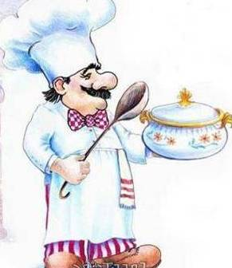
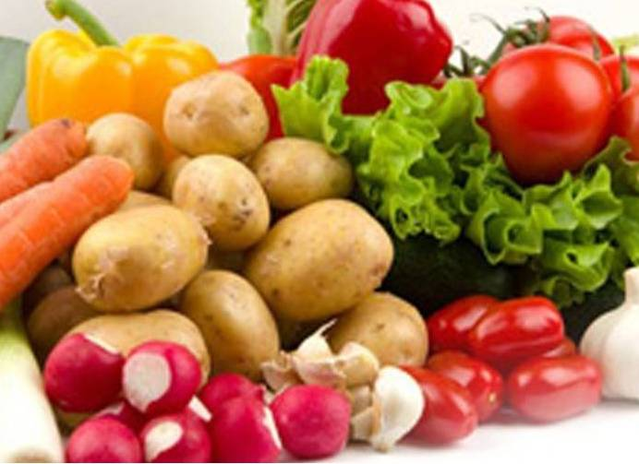
Приготовить обед – дело непростое и довольно хлопотное. С чего следует начинать обед? С какого блюда?
Обед нужно начинать с салатов или винегрета, ученые установили, что овощи – картофель, капуста, лук, огурцы, помидоры, салат, редис, морковь, свекла и другие – содержат не только питательные вещества, но и витамины, а также минеральные соли, клетчатку, которые помогают нашему организму усваивать различные пищевые продукты. Поэтому перед обедом очень полезны салаты, заправленные растительным маслом. Ранние овощи способствуют выделению пищеварительных соков и повышению аппетита.

Slide 6
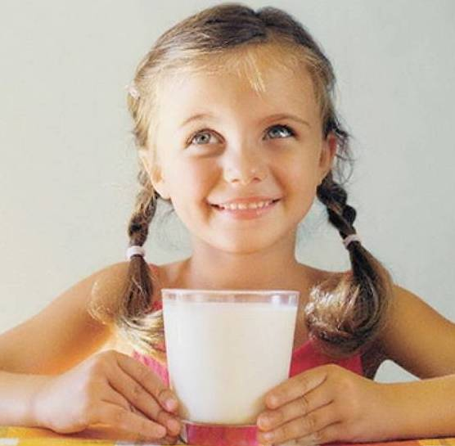
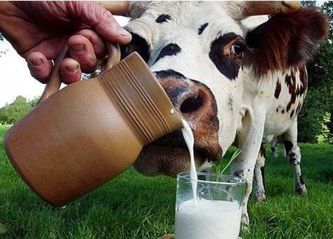
Самая богатая еда!
Но помимо овощей есть такой продукт, который ученые называют «самой богатой едой», без которого ни один ребенок не сможет нормально развиваться и расти. Это молоко! Необыкновенные свойства молока люди оценили очень давно . Около десяти тысячелетий назад они попробовали овечье и козье молоко и научилось готовить из него отличные сыры. Позже приучили коров, из молока которых стали получать вкусный творог. В Монголии из молока кобылиц научились готовить ароматный и очень полезный напиток – кумыс. Чашей, наполненной молоком, встречали знатных и дорогих гостей. Молоко считалось особым лакомством. Уже со времен Гиппократа, жившего в Греции более двух тысяч лет назад, молоко стали назначать людям нервным, с больным желудком. Спасение в молоке ищут при лечении отравлений.
Почему же молоко так необходимо организму человека? Почему молоко – удивительная и «изумительная пища», как считал И.П. Павлов? В молоке все вещества, из которых состоит наша пища, - белки, жиры, углеводы, соли, витамины. Установлено, что в одном стакане молока белков столько, сколько в двух куриных яйцах. В сутки ребенок должен выпивать по два стакана молока.

Slide 7
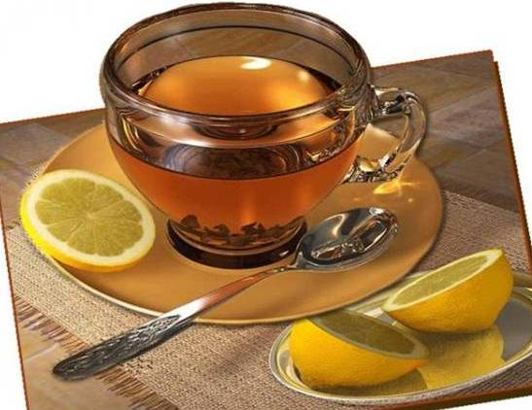
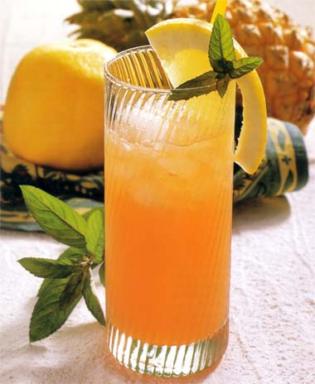
Полезные напитки.
Кроме молока человеку полезны и другие напитки здоровья, например, отвар шиповника, фруктовые соки, компоты, морсы. По утрам мы часто пьем свежезаваренный ароматный чай. Но не все, вероятно, знают, что чай не только вызывает ощущение бодрости, легкости. В нем есть витамин, который влияет на прочность наших кровеносных сосудов и их деятельность. Специалисты также считают чай, разбавленный молоком, очень полезным диетическим напитком. Его можно пить и здоровым, и больным, особенно на ночь. Этот напиток помогает быстрому засыпанию, способствует хорошему, крепкому сну.

Slide 8
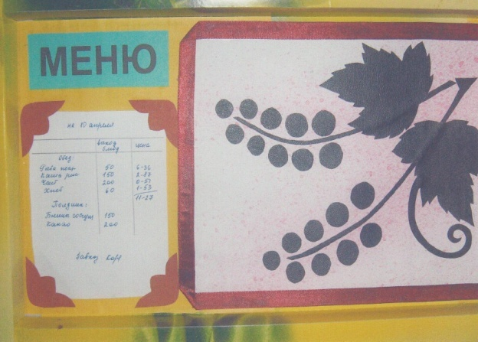
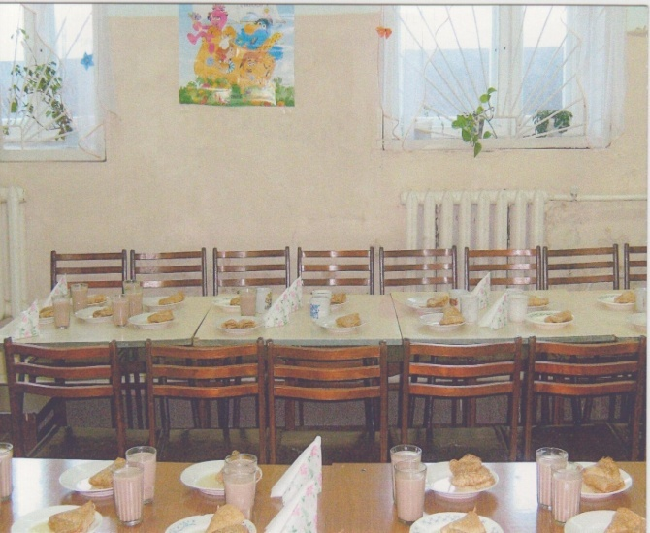
В школьной столовой!

Slide 9
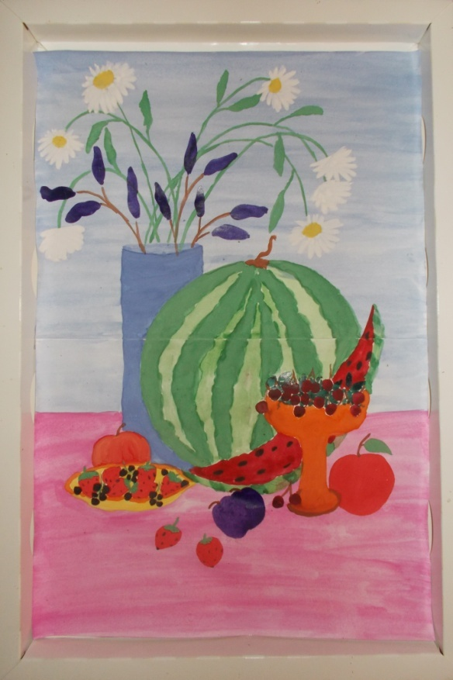
Детские работы для оформления
школьной столовой

Slide 10
Участие учащихся в республиканском конкурсе детских работ программы «Разговор о правильном питании».

Slide 11
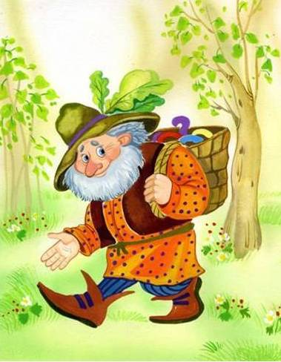
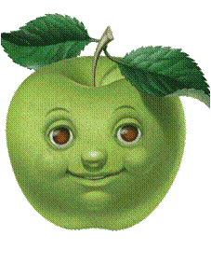
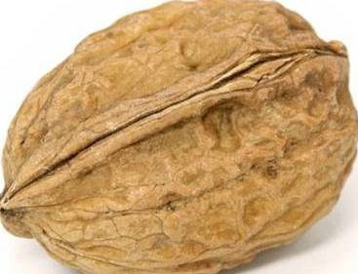
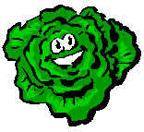
Сказка. Кто полезней?
Жили-были на опушке леса, в уютном домике Яблоко, Орех и Капуста. В их доме всегда была дружба и согласие. Яблоко – ходило на охоту, Орех – колол дрова и убирался в доме, а капуста – готовила еду и накрывала на стол. Как только пробьет на часах 12, Капуста зовет всех к накрытому столу. Наедятся друзья досыта и снова за работу. А вечером соберутся около печки и весело им. Рассказывают друг другу сказки, поют песенки.
Но только один раз Орех сказал капусте:
- Знаешь, а я полезнее тебя!
- Почему?- удивленно спросила Капуста.
- Я полезнее, чем ты и Яблоко.
- Что? – закричало Яблоко. – это я полезнее Вас!
- Ну тогда – возразил Орех. – Пойдем к лесовику. Он ведь очень мудрый рассудит нас.
И пошли они к лесовику. Шли долго. Наконец стал виден дом лесовика. Постучали они в дверь. Лесовик открыл ее и пустил их в дом.
Орех говорит: - Рассуди нас по справедливости! Кто из нас полезней?
Лесовик отвечает: А зачем вы поссорились, ведь каждый из Вас очень полезный. В каждом из Вас есть витамины, минеральные вещества, углеводы, белки и вода! Так что все вы полезны!
С тех пор Яблоко, капуста и Орех живут долго и счастливо. В их доме опять царит дружба и согласие.
Автор: Пономарева Марина

Slide 12
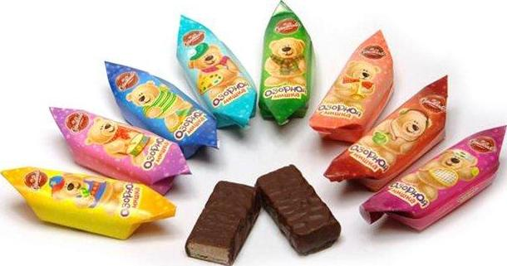
Сказка о том, как принцессу научили правильно питаться.
В некотором царстве, в некотором государстве жили-были принц и принцесса. Они очень любили друг друга и жили счастливо. Но принцесса, когда садилась кушать, не ела, то что ей дают. Она ела только то, что ей захочется: конфеты, сладости на завтрак, обед, полдник и ужин. От этого у нее заболел желудок. Она чаще начала болеть, наконец, не стала вставать с постели. Принц вызвал доктора. Доктор приехал быстро и сказал, что у прекрасной принцессы нарушена работа желудка, если она не будет правильно питаться, то умрет. Но можно вылечить эту болезнь, только нужно съездить к мудрецу, который живет на другом конце земли. До него нужно ехать три года и три дня.
Принцесса может жить еще два года. Принц очень расстроился. На его коне, за короткий срок никак не успеть! И все-таки он решил пустился в дорогу. Принц ехал быстро, очень торопился и вдруг встретил волшебника на коне. Волшебник спросил: - Куда торопишься добрый молодец? Принц ответил: - Еду на другой край земли. Волшебник сказал:- На своем коне тебе к сроку не успеть. Садись на моего коня и говори, куда ехать.
Принц закрыл глаза, потом открыл и … не поверил своим глазам. Перед ним стоит мудрец. Он с трудом спросил: «Мудрец, говорят, что вы знаете средство от больного желудка». Мудрец ответил, что знает и дал ему рецепт. Принц записал его, и они с волшебником проделали такой же путь обратно. А в королевстве быстро приготовили лекарство и дали принцессе. Больная почувствовала, как постепенно к ней возвращаются силы, болезнь куда-то отступает. Она с радостью соскочила с постели и начала бегать, играть веселиться и решила всегда питаться правильно.
Автор: Харин Максим

Slide 13
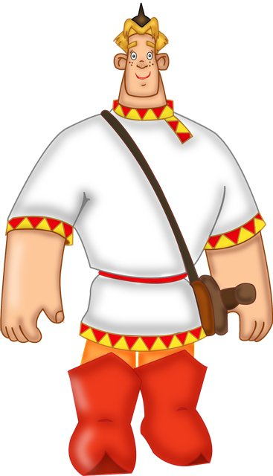
Сказка. Как Данила богатырём стал.
В некотором царстве, в некотором государстве жил-был царь. Звали его Василий Николаевич и было у него два сына – Иванушка и Данилушка. Нарадоваться не мог царь-батюшка на своих кровинушек. Во всех делах они своему отцу опорой и надеждой были.
Но однажды беда пришла в их семью – сильно заболел Данилушка. У него была постоянная слабость, его мучили боли в животе. Очень переживал за него царь. Всех врачей заморских к себе в государство вызвал. Долго доктора голову ломали над тем, что же могло произойти с больным. Оказывается, вся проблема была в том, что Данилушка совершенно неправильно питался.
В его рационе питания было много сладкого, мучного, и он ел очень мало овощей, фруктов, рыбы и мяса. Заморские доктора посоветовались и дали список продуктов, которые содержат много витаминов, повару. В этот список входили рыба, мясо, овощи, фрукты, молочные продукты, компоты и соки.
Повар стал выполнять все указания заморских докторов. На завтрак – молочные блюда, на обед – мясные блюда и супы, на ужин – овощные блюда.
Прошло время, Данилушка выздоровел, стал красивым, сильным, умным. А царь щедро наградил каждого доктора, и издал указ, чтобы все жители государства вели здоровый образ жизни и правильно питались.
Автор: Харин Руслан

Slide 14
Рассказ. Как девочка Алина стала стройной.
Проснулась Алина утром. Посмотрела в окно. Солнце светит. Денёк хороший. Захотелось девочке отправиться погулять. Стала любоваться собой перед зеркалом, но вдруг громко произнесла: «Какая я толстая!» мама наблюдала за ней и успокаивала её, что толстенькие самые красивые.
Успокоившись, они сели завтракать. На столе лежали вкусные пироги с повидлом. Алина аппетитно поедала их, но тут раздался стук в дверь. Это пришла подруга Аня – легкая, воздушная.
Аню пригласили за стол, она с удовольствием попила чай с пирогом, поблагодарила хозяек. Алина без конца ей предлагала разные вкусности. Тут Аня начала рассказывать о правильном питании.
В их семье питание было совсем другим. Они почти не ели булки, их пища состояла из овощей, фруктов, молочных продуктов. Анина мама с детства говорила ей, как полезно есть рыбу, сколько в ней полезных веществ. А уж какое полезное молоко, сыр, творог, что человеку не обойтись без мяса, и всегда при этом нужно думать о красоте фигуры.
Алина поняла, почему она толстая в отличии от своих стройных подруг. И они с мамой решили составить правильный рацион питания, в который входили рыба, овощи хлеб ржаной с отрубями.
Алина стала стройной девочкой, да и еще всем советует поменьше есть мучное и сладкое.
Автор: Харина Ольга.

Slide 15
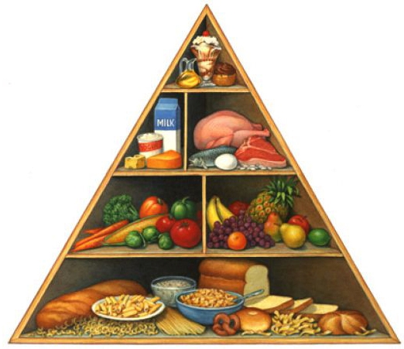
Стихотворение. Правильное питание.
Пришла из школы
Я сегодня рано
Решила уроки выучить
До прихода мамы
В комнате, за столом,
Занимаюсь русским языком.
Вот мама пришла
И с порога спросила:
«Уроки готовы?»
Тетрадь я открыла…
Мама прочла,
Что я написала,
И недовольно сказала:
«Этого мало.»
Продолжаю писать
Тема такая:
«О пользе продуктов.»
Полезные овощи,
Ягоды фрукты,
А также морепродукты,
Молоко, кефир и творог,
Крупа, мука.
Каждый продукт
Содержит минеральные вещества,
Жиры, углеводы, белки, витамины.
Питайтесь правильно, друзья!
Автор: Поздеева Ирина

Slide 16
Стихотворение. Если хочешь быть здоров.
Если хочешь быть здоровым,
Нужно много правил знать.
Как питаться, закаляться,
Никогда не унывать.
Запомни правило одно.
Только солнышко в окно,
На зарядку становись
И с друзьями поделись.
Второе правило для Вас,
Чтоб бодрым быть всегда, везде,
Нужно правильно питаться,
Ну и спортом заниматься.
Ешьте фрукты и яйцо,
Рыбу, мясо, молоко,
В них найдете витамины:
А, Б, С, Д, Е – на витрине, в магазине.
Но не забудь перед едой,
Руки вымыть с мылом и водой.
И научи братишку,
Сестренку и Иришку.
Ешь спокойно, не спеши,
И друзьям ты подскажи,
Чтоб аппетит не пропадал,
Тщательно ты б прожевал.
И если правил соблюдать не будешь,
То не добьешься ничего,
Болеть ты очень часто будешь
И разовьется кариес у него.
Ты мигом правило исполни
Всегда питайся правильно,
Почаще спортом занимайся,
И будет просто – здорово!
Автор: Королева Марина.

Slide 17
Участие родителей в республиканском
конкурсе семейной фотографии
«Разговор о правильном питании».

Slide 18
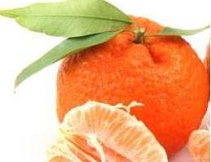
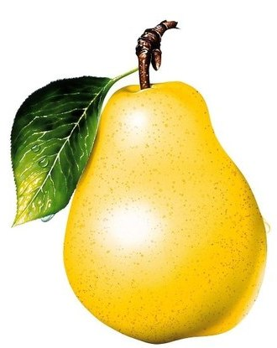
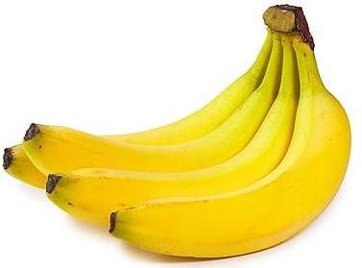
Фруктовый салат «Здоровье» Рецепт приготовления салата
Мы решили вам сегодня
Предложить один рецепт.
Как салатик приготовить,
Чтоб полезней был обед.
Взять бананчика две штучки,
Средних яблок можно три.
Не забудьте мандарины,
В них имеются витамины.
Киви можно штучки три,
Апельсинку ты возьми.
Грушу сочную одну
С Юга, завезенные в страну.
Чтоб микробов всех убить,
В чистой воде их нужно помыть.
Кожицу не позабыть,
От всех фруктов отделить.
Возьми доску, нож и фрукты
И терпенья наберись,
И порежь ты очень мелко,
Эти чудные куски.
Чтоб салатик был вкуснее,
Посоветуем мы вам
Добавить йогурта немножко.
К этим вкусненьким кускам.
Чтоб салатик был красивым
Дружно мы его украсим
Из яблок сделаем кувшинки,
Из киви сделаем листочки.
Вот и будем мы питаться,
Каждый праздник, день за днем
Этим вкусненьким салатом
Под названием «Здоровье». Вот!
Автор: Королева Л.В.

Slide 19
В семье Денисовых.
Разговор о правильном питании поведем из семьи Денисовых. Отец Денисов Василий Михайлович - шофер, очень любит детей, в свободное время любит ходить на лыжах. Мать - Ирина Николаевна - животновод, дочь Ксюша. Мама и Ксюша большие любители сбора лесных ягод и грибов. Любят работать в огороде, выращивают неплохой урожай овощей (на районном празднике урожая тыква Денисовых была самая крупная). Мама занимается заготовками на зиму, Ксюша ей помогает в этом деле. Бабушка Валентина Васильевна читает книги, в том числе и о правильном питании, любит совершать прогулки на лыжах в лес.
С программой «Разговор о правильном питании» ознакомлены, основы программы применяем в жизни.
Уже традицией стало отмечать день рождения Ксюши. Любимое блюдо у нас винегрет, очень любим фрукты, овощи, частично используем из своего сада (яблоки и сливы). Изготовляем сок, повидло.
Считаем программу «Разговор о правильном питании» нужной и своевременной. Будущее страны должно быть здоровым, а будущее - это наши дети. И если школа и семья будут работать в этом направлении - результат будет хороший.

Slide 20
Многие родители считают, что правильное питание ребенка требует больших финансовых затрат и по карману лишь очень обеспеченным семьям. На самом деле полезная и здоровая пища далеко не всегда самая дорогая. К тому же важно не только то, что ест ребенок, но и как организовано его питание.
Прежде всего нужно позаботиться о соблюдении режима питания. Питание ребенка должно быть полноценным и обеспечивать организм всем необходимым. Питание должно соответствовать ежедневным суточным энергетическим затратам организма.
Будущее России – это дети, здоровье которых во многом зависит от правильного и здорового питания.

Slide 21
Литература.
1. Безруких М.М., Филиппова Т.А. Разговор о правильном питании. Москва: Олма-Пресс, 2006 г.
2. Гайдина Л.И. Группа продленного дня. М.: ВАКО, 2012 г.
3. Захарова Т.Н. Формирование здорового образа жизни у младших школьников. Волгоград: Учитель. 2007 г.
4. Патрикеев А.Ю. Зимние подвижные игры. М.: ВАКО, 2009 г.

